Slide 1

区外创业就业专项工程
公 共 危 机 处 理

Slide 2

区外创业就业专项工程
公共危机管理概述
公共危机管理的核心概念
公共危机管理的流程
公共危机管理的技术与工具
公共危机管理面临的挑战与对策
公共危机管理案例分析
目
录
contents

Slide 3
01
公共危机管理概述

Slide 4

区外创业就业专项工程
公共危机的定义与特点
公共危机定义
公共危机是指由于内部或外部的突发事件，严重威胁到社会公共利益、安全和秩序，需要紧急采取措施应对的危机事件。
公共危机特点
公共危机通常具有突发性、紧急性、高度不确定性、影响面广、后果严重等特点，需要快速反应、科学决策和有效应对。

Slide 5
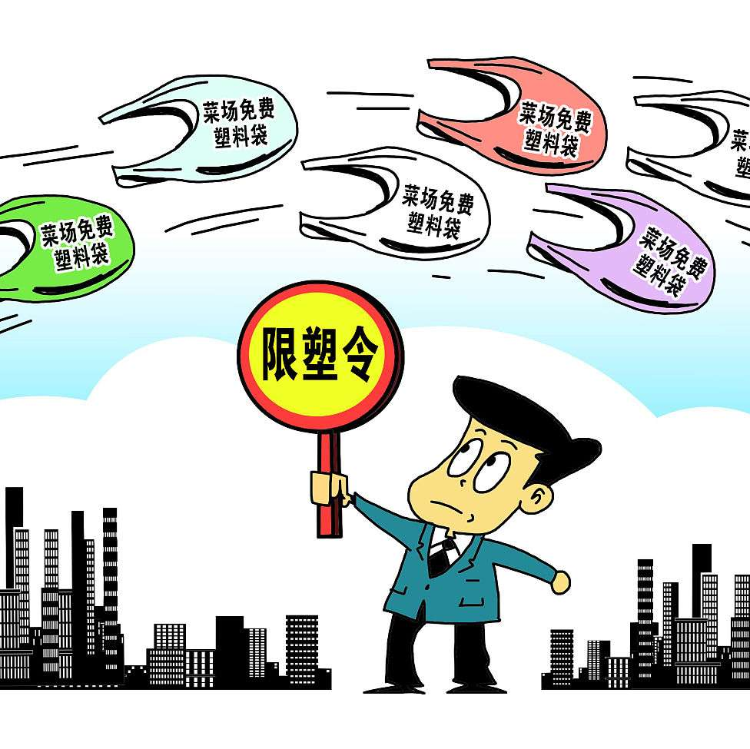
区外创业就业专项工程
公共危机管理的重要性
保障公共安全
公共危机事件往往会对社会公共安全带来严重威胁，有效的公共危机管理可以迅速控制事态发展，最大程度地减少人员伤亡和财产损失。
维护社会稳定
公共危机事件往往会引起社会恐慌和不安定因素，有效的公共危机管理可以迅速稳定社会情绪，增强社会信心，维护社会稳定。
提高政府形象
有效的公共危机管理可以提高政府在公众心目中的形象，增强政府的公信力和执行力。

Slide 6

区外创业就业专项工程
公共危机管理的历史与发展
01
古代公共危机管理
古代的公共危机管理主要表现为国家战争、自然灾害等方面的应对，具有浓厚的政治色彩和局限性。
02
近代公共危机管理
随着工业革命和城市化进程的加速，公共危机事件的复杂性和影响也越来越大，促使近代政府开始建立专门的公共危机管理体系。
03
现代公共危机管理
现代公共危机管理主要表现为多元化、系统化和专业化的发展趋势，建立了完善的法律法规体系和应急预案机制，提高了科学决策和有效应对的能力。

Slide 7
02
公共危机管理的核心概念

Slide 8

区外创业就业专项工程
公共危机的风险评估与监测
1
确定公共危机的风险要素
对可能引发公共危机的自然灾害、事故灾难、公共卫生事件、社会安全事件等进行识别、评估和监测。
建立风险数据库和指标体系
2
通过收集历史数据、分析事件原因和规律，建立风险评估指标体系，形成风险数据库。
实时监测与预警
3
对可能引发公共危机的风险进行实时监测，及时发布预警信息，制定应对措施。

Slide 9

区外创业就业专项工程
公共危机的预警机制
建立预警系统
01
针对可能引发公共危机的风险源，建立预警系统，明确预警级别、应对流程和责任人。
信息通报与发布
02
及时向社会公众发布预警信息，提高公众的防范意识和应对能力。
资源调配与准备
03
根据预警级别，提前调配应急物资、设备和人员，做好应对准备。

Slide 10

区外创业就业专项工程
公共危机的应对策略
制定应急预案
针对不同类型的公共危机制定相应的应急预案，明确应对措施、组织架构和责任人。
现场指挥与协调
组织专业队伍，对危机现场进行统一指挥与协调，确保应急行动的有序进行。
信息报告与反馈
及时向上级政府报告危机情况，并根据实际情况调整应急策略，确保应对措施的有效性。

Slide 11

区外创业就业专项工程
公共危机的恢复与重建
01
灾后评估与总结
对危机后的损失进行评估，总结应急处置过程中的经验教训，为今后的公共危机管理提供参考。
02
重建计划与实施
制定灾后重建计划，包括修复基础设施、重建房屋和生产能力等，确保受灾地区尽快恢复正常生活和经济活动。
03
公共危机的保险与补偿
通过社会保险和政府补偿等机制，为受灾群众提供必要的保障和经济补偿，缓解其损失和困难。

Slide 12

区外创业就业专项工程
公共危机的沟通与协调
内部沟通
媒体关系管理
建立有效的内部沟通机制，确保各级政府部门、企事业单位、社会组织和公民之间信息畅通，协同应对公共危机。
与媒体建立良好的沟通合作关系，及时发布危机信息，引导舆论方向，消除谣言和恐慌情绪。
社会动员与参与
国际合作与援助
鼓励社会各界积极参与公共危机的应对工作，加强社会力量的整合与协调，共同应对危机挑战。
加强与其他国家和地区的交流与合作，积极争取国际援助和支持，共同应对全球性公共危机。

Slide 13
03
公共危机管理的流程

Slide 14

区外创业就业专项工程
公共危机的预防阶段
1
建立危机预警机制
通过信息监测和预警系统，及时发现和评估潜在的危机风险，采取措施加以预防和控制。
加强应急准备
2
制定详细的应急预案，组织专门的应急队伍，储备应急物资和设备，确保危机发生时能够迅速响应。
开展宣传教育
3
通过各种渠道开展宣传教育，提高公众对危机的认识和自我保护意识，加强社会整体防范意识。

Slide 15

区外创业就业专项工程
公共危机的应对阶段
快速响应
01
在危机发生时立即启动应急预案，调动各种资源进行应对，包括人力、物力、财力等，确保危机得到有效控制。
公开透明
02
及时准确地向社会公众发布危机信息，保障公众的知情权和参与权，避免恐慌和谣言传播。
社会动员
03
广泛动员社会力量参与危机应对，包括志愿者、社区组织、企业等，共同协作，共克时艰。

Slide 16

区外创业就业专项工程
公共危机的善后阶段
恢复重建
针对危机造成的损失和影响，制定恢复重建计划，包括重建基础设施、恢复生产生活秩序、开展心理援助等，尽快恢复正常社会秩序。
总结经验教训
对危机应对过程进行全面总结，分析存在的问题和不足，提出改进措施和建议，不断完善公共危机管理体制机制。
强化社会防范意识
通过宣传教育、社会心理疏导等多种方式，提高公众对危机的防范意识和自我保护能力，加强社会整体防范意识。

Slide 17

区外创业就业专项工程
公共危机的总结与评估
01
对整个危机管理过程进行全面系统的总结，分析危机发生的原因、演变过程、应对措施的有效性等各个方面，为今后的危机管理提供经验和教训。
02
对危机应对过程中表现突出的单位和个人进行表彰和奖励，对存在问题的地方进行问责和处理，激励相关部门和个人在危机管理中发挥积极作用。
03
通过媒体和宣传渠道公开向社会公布危机管理总结评估报告，提高公众对政府工作的认识和理解，增强政府的公信力和透明度。

Slide 18
04
公共危机管理的技术与工具

Slide 19

区外创业就业专项工程
公共危机管理的信息技术
实时监测与预警
利用物联网、大数据、人工智能等技术，实时监测潜在危机因素，预测发展趋势，提前采取防范措施。
信息传播与沟通
建立高效的信息传播机制，确保政府、企业和社会组织之间的信息及时传递和沟通，实现资源共享和协同应对。

Slide 20

区外创业就业专项工程
公共危机管理的决策支持系统
数据驱动决策
运用大数据分析技术，深入挖掘数据中的潜在信息，为决策者提供科学依据和最优方案。
动态评估与调整
根据危机发展变化，对决策进行实时评估和调整，确保应对措施的针对性和有效性。

Slide 21

区外创业就业专项工程
公共危机管理的仿真模拟技术
模拟预测
通过仿真模拟技术，预测危机的发展趋势、影响范围和潜在后果，为决策提供科学依据。
优化策略
利用仿真模拟技术评估不同应对策略的效果，为决策者提供最优方案，提高应对措施的有效性。

Slide 22

区外创业就业专项工程
公共危机管理的风险评估工具
定性评估
运用风险评估模型，对危机进行定性分析，综合考虑政治、经济、社会等各方面因素，评估危机的可能影响和应对难度。
定量评估
运用统计方法和数学模型，对危机进行定量分析，测量危机的风险级别、影响范围和危害程度，为制定针对性的应对措施提供依据。

Slide 23
05
公共危机管理面临的挑战与对策

Slide 24
区外创业就业专项工程
公共危机管理中的信息不对称
总结词
详细描述
信息不对称是公共危机管理面临的主要挑战之一，它导致决策者难以了解危机全貌和危机发展趋势，增加了决策难度和不确定性。
在公共危机发生时，通常存在信息不对称的情况。这是因为危机事件具有突发性和高度不确定性，导致信息难以获取和验证。此外，不同利益相关者之间也可能存在信息差异，这使得决策者难以全面了解危机情况和利益相关者的需求。为了解决信息不对称问题，公共危机管理者需要加强信息收集、整理和分析能力，提高信息透明度和可信度。

Slide 25
区外创业就业专项工程
公共危机管理中的协调困难
总结词
详细描述
协调困难是公共危机管理中的另一个重要挑战，它阻碍了不同部门和利益相关者之间的有效合作，降低了危机管理的效率和效果。
在公共危机发生时，不同部门和利益相关者之间的协调困难通常是由于权责不清、沟通不畅和缺乏统一指挥等原因造成的。为了解决协调困难问题，需要建立完善的危机管理机制和协调机制，明确各部门的职责和分工，加强不同部门之间的沟通和协作。此外，还可以通过建立危机指挥中心等机构来统一指挥和协调各方资源，提高危机管理的效率和效果。

Slide 26
区外创业就业专项工程
公共危机管理中的资源配置问题
要点一
要点二
总结词
详细描述
资源配置问题是公共危机管理中的重要挑战之一，它指的是如何在资源有限的情况下，合理分配资源，以最大程度地满足危机处理的需求。
在公共危机发生时，通常需要大量的资源来应对危机，如人力、物资、财力等。然而，由于资源有限，需要在不同部门和地区之间进行合理的分配，以最大程度地满足危机处理的需求。为了解决资源配置问题，需要制定科学的资源分配方案和协调机制，根据危机性质和程度来决定资源的优先级和分配方向

Slide 27
区外创业就业专项工程
公共危机管理中的社会心理效应
总结词
详细描述
社会心理效应是公共危机管理中的重要挑战之一，它指的是危机事件对社会公众的心理和行为产生的影响。
公共危机事件通常会对社会公众的心理和行为产生深远的影响。例如，恐慌、不安、焦虑等情绪的传播和扩散可能会引起社会混乱和不稳定。此外，公众对危机的看法和态度也会影响危机管理的效果。为了解决社会心理效应问题，需要加强公众沟通和舆论引导，提供及时、准确的信息和解释，以缓解公众的恐慌和不安。同时，也需要关注公众的心理和情感需求，提供必要的心理援助和支持。

Slide 28
06
公共危机管理案例分析

Slide 29
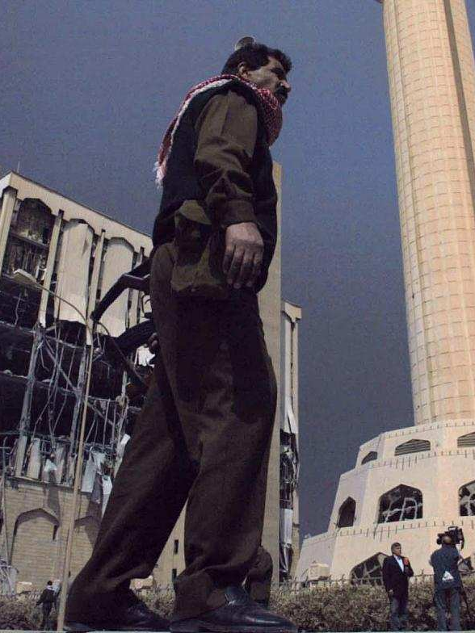
区外创业就业专项工程
案例一：美国911事件
01
事件概述
2001年9月11日，恐怖分子劫持两架民航客机撞击美国纽约世界贸易中心，造成近3000人死亡。
02
危机应对
美国政府采取了一系列紧急应对措施，包括疏散市民、调查事件原因、对嫌疑犯展开行动等。
03
案例分析
本次危机对美国社会造成了巨大冲击，暴露出美国在公共安全和应急管理方面存在的问题。

Slide 30
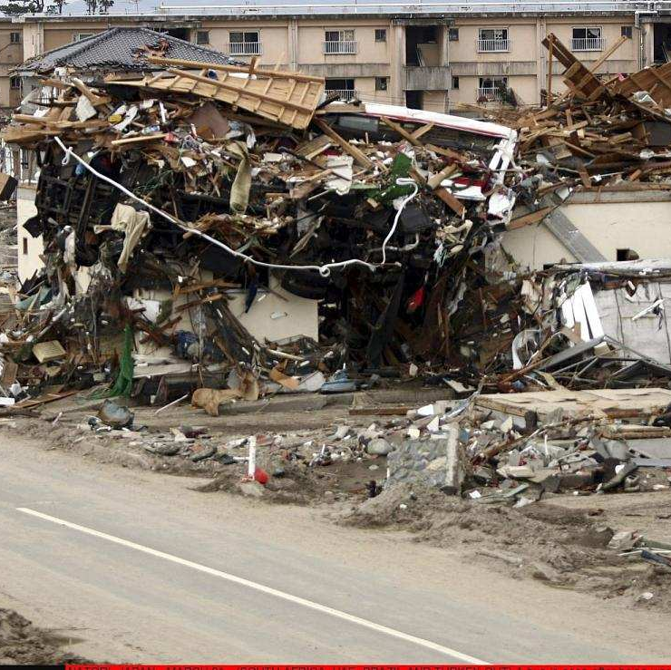
区外创业就业专项工程
案例二：日本311地震
1
事件概述
2011年3月11日，日本东北部发生里氏9.0级地震，引发海啸和核泄漏事故，造成大量人员伤亡和财产损失。
危机应对
2
日本政府采取了紧急应对措施，包括启动应急机制、疏散市民、展开搜救和清理工作等。
案例分析
3
本次危机暴露出日本在自然灾害应对和核安全方面存在的问题，对日本社会造成了长期影响。

Slide 31
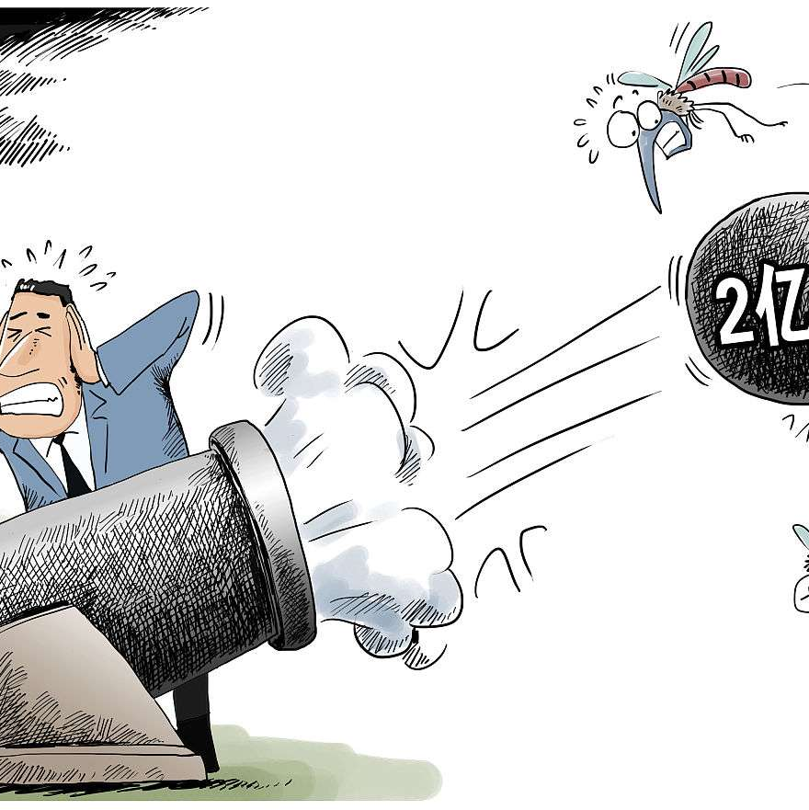
区外创业就业专项工程
案例三：巴西寨卡病毒危机
事件概述
01
2015年，巴西爆发寨卡病毒感染疫情，主要传播媒介为蚊虫叮咬。
危机应对
02
巴西政府采取了一系列紧急应对措施，包括加强蚊虫防治、监测疫情发展、提供医疗救治等。
案例分析
03
本次危机对巴西社会造成了较大影响，寨卡病毒成为全球关注的公共卫生问题。

Slide 32
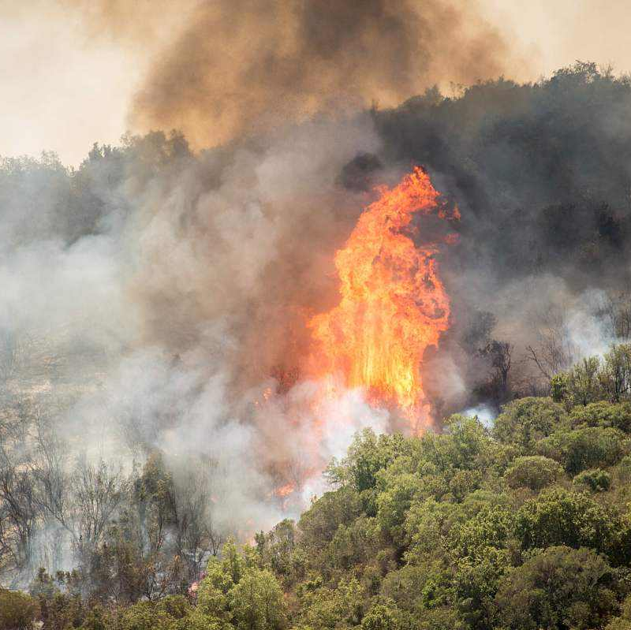
区外创业就业专项工程
案例四：澳大利亚山火危机
事件概述
2019年，澳大利亚遭受史上最严重山火，燃烧持续数月之久，造成大量人员伤亡和财产损失。
危机应对
澳大利亚政府采取了紧急应对措施，包括动员军队参与救援、疏散受灾群众、展开灭火工作等。
案例分析
本次危机暴露出澳大利亚在自然灾害应对方面存在的问题，对澳大利亚社会造成了长期影响。

Slide 33
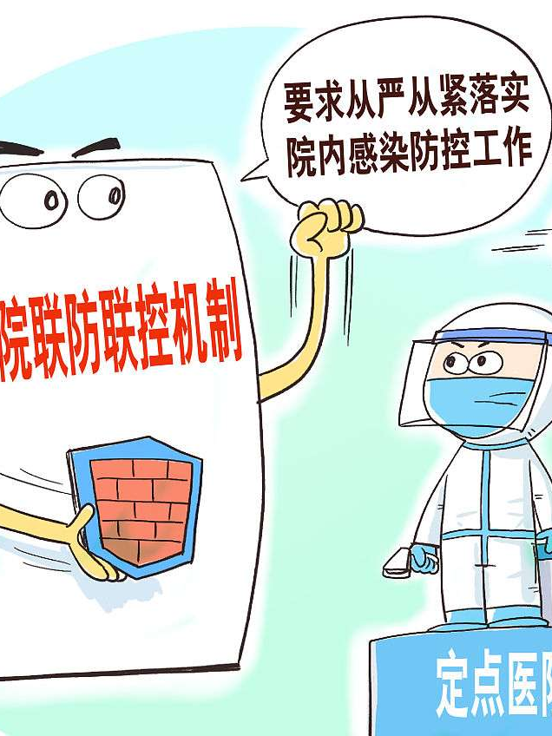
区外创业就业专项工程
案例五：国内新冠肺炎疫情
01
事件概述
2020年初，新型冠状病毒肺炎在中国爆发，造成大规模传播和死亡病例。
02
危机应对
中国政府采取了紧急应对措施，包括封锁城市、隔离病患、追踪接触者等。
03
案例分析
本次危机对中国的社会经济造成了严重影响，也暴露出中国在公共卫生和应急管理方面存在的问题。

Slide 34
THANKS
谢谢您的观看

